Slide 1
Gestionando mis primeros procesos
Beneficios de uso de variables de tipo compuestas y LOB
PBY3101
Primer semestre 2018

Slide 2
Beneficios de uso de variables de tipo compuestas y LOB

Slide 3
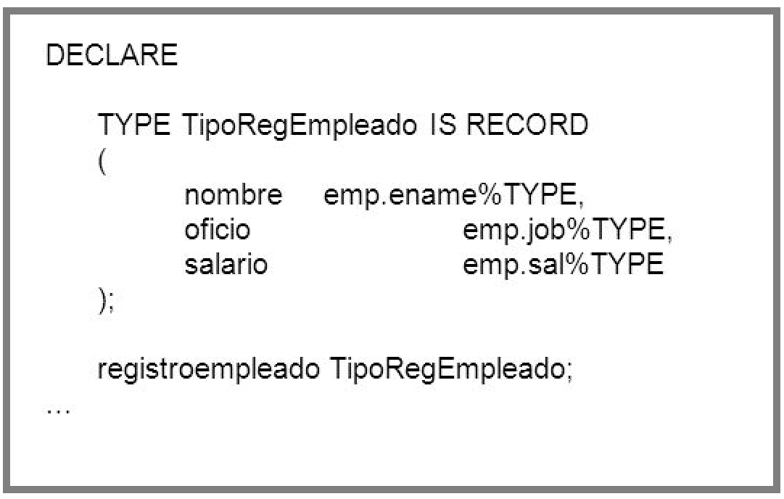
Beneficios de uso de variables de tipo compuestas y LOB
Beneficios del uso de Variables compuestas
Cuando se tienen todos los datos relacionados como una sola unidad, se puede acceder y modificar fácilmente los datos.
Si los datos están compuestos, resultan más fáciles de manejar, relacionar, y el transportar.

Slide 4
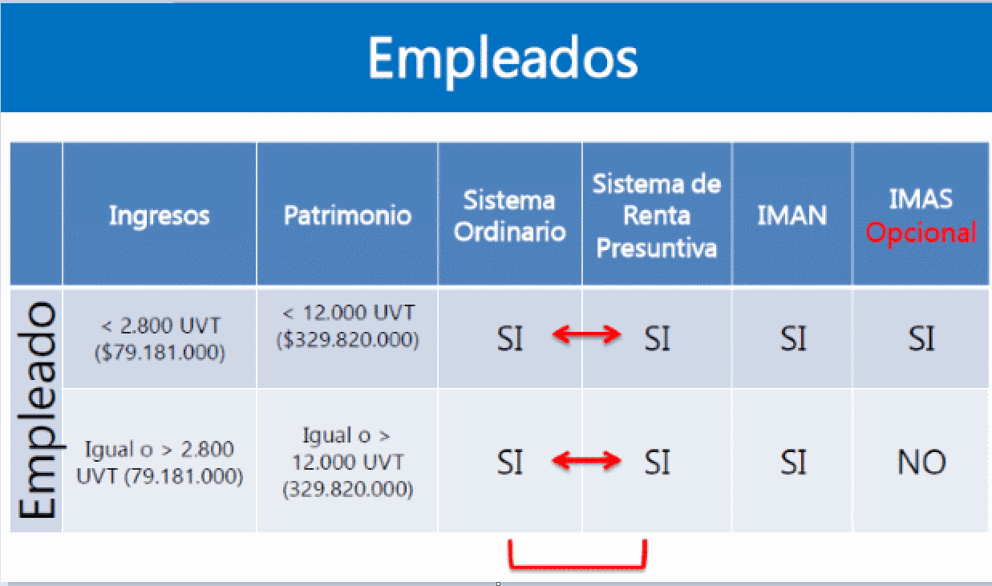
Beneficios de uso de variables de tipo compuestas y LOB
Utilizar Records cuando se desea almacenar valores de diferentes tipos de datos que están relacionados lógicamente.
Por ejemplo, se puede crear un Record para contener detalles de empleados e indicar que todos los valores almacenados están relacionados, ya que proporcionan información sobre un empleado en particular.

Slide 5
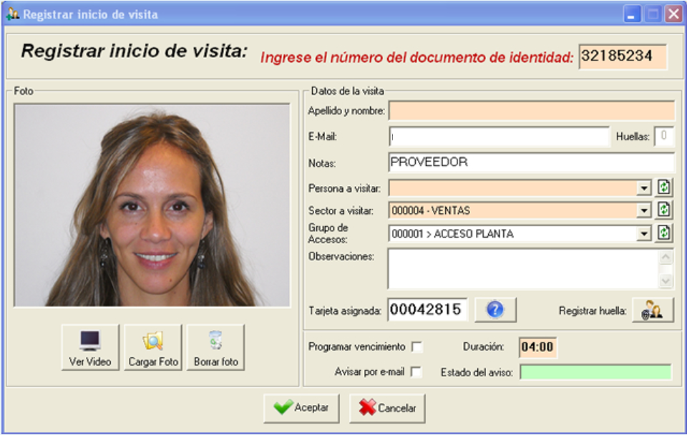
Beneficios de uso de variables de tipo compuestas y LOB
Beneficios del uso de Variables LOBs:
Las variables de tipo LOB están destinados a almacenar una gran cantidad de datos, permiten la asociación de un campo especial de gran tamaño, y asociarlos a un conjunto de campos y tratarlos como tal en un Sistema de Información.

Slide 6
Beneficios de uso de variables de tipo compuestas y LOB
Una columna de Base de Datos puede ser de la categoría BLOB (Binary Lob), que puede almacenar por ejemplo la fotografía de un empleado, de personal de visita a áreas restringidas, imágenes de video club, entre otros

Slide 7
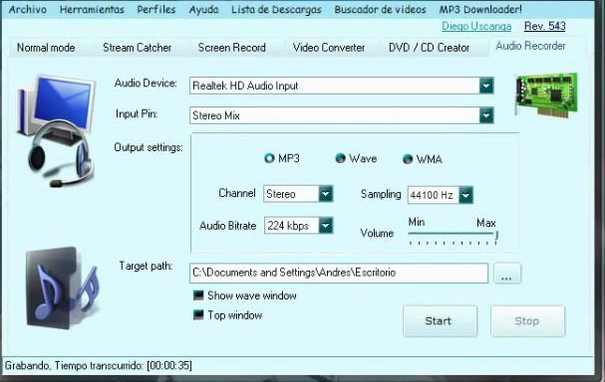
Beneficios de uso de variables de tipo compuestas y LOB
Otro ejemplo de implementación de campos BLOB, puede ser archivo de audio, que permiten grabar en la base de datos, archivos de audio en diferentes formatos, mp3, wav, otros, con el objeto de utilizarlos posteriormente para verificación de conversación.

Slide 8
Beneficios de uso de variables de tipo compuestas y LOB
Soluciones que podrían utilizar este formato, podría ser un Sistema que registra siniestros de seguros automotrices, sistema de torres de control en aeropuertos para mejorar las instrucciones de operaciones aéreas, entre otras aplicaciones.

Slide 9
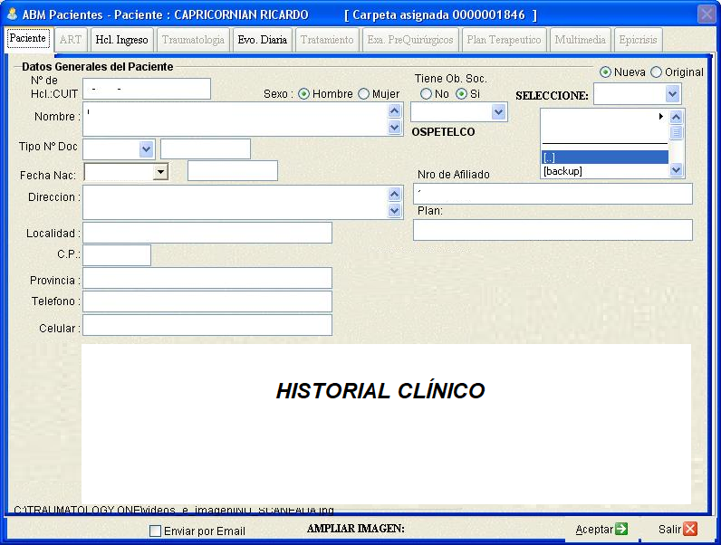
Beneficios de uso de variables de tipo compuestas y LOB
Una columna de base de datos, puede ser de categoría CLOB (carácter Lob), para la implementación de un sistema de registro de texto de gran almacenamiento, citando como ejemplo, un Sistema de Atención de Pacientes, donde se puede almacenar gran cantidad de caracteres, para almacenar el historial clínico de un paciente.

Slide 10
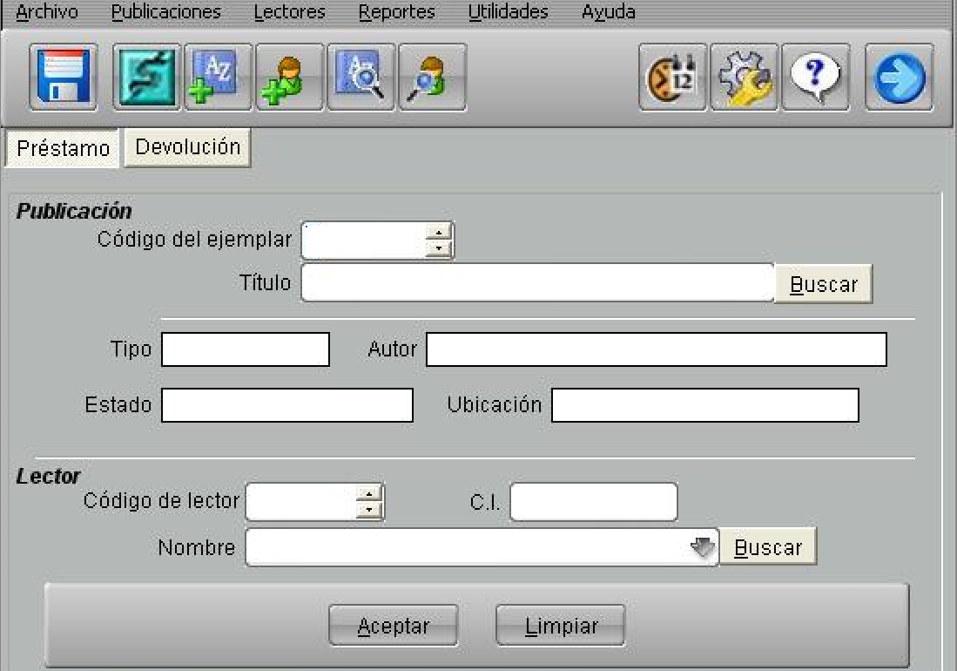
Beneficios de uso de variables de tipo compuestas y LOB
Una columna de base de datos, puede ser de categoría BFILE (Binary File), para la implementar por ejemplo un sistema de biblioteca, que permite administrar diferentes tipos de libros, apuntes, monografías, documentos digitales, entre otras acciones.

